Slide 1
랩세미나
Densely Connected Convolutional Networks
-CVPR
팀원
박준성, 유동건, 이정섭
2025년 03월 13일
Eco AI
Notes:
안녕하세요.
1팀 발표 시작하겠습니다.
이번 랩세미나를 위하여 1팀에서 선정한 논문은 Densely Connected Convolution Networks입니다.
해당 논문은 컴퓨터 비전 및 딥러닝 분야에서 가장 많이 인용된 논문 중 하나이며, 영향력 있는 연구로 평가받고 있습니다.

Slide 2
목차
01. 논문 선정 이유
02. CNN이란
03. 기존 CNN의 문제점
04. CNN 보완 기법
05. Resnet, Densnet의
구조 및 차이점
06. Densnet의 특징 및 장점
07. 실험 결과
08. 결론
Notes:
목차는 다음과 같습니다.

Slide 3
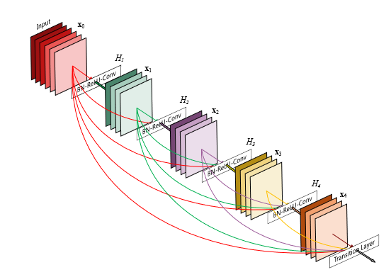
논문 선정 이유
ResNet보다 효과적인 DensNet
이상치 탐지에 DensNet 적용 가능성
Notes:
우선 논문 선정 이유에 대하여 먼저 말씀드리겠습니다.
CNN 모델들이 발전함에 따라, 다양한 모델들이 등장했습니다.
그중 널리 사용되는 CNN 모델 중 하나인 ResNet이 있습니다.
DenseNet은 비교적 적은 데이터셋에서도 높은 정확도를 보이며, ResNet과 비교해 더 효과적인 특징 학습이 가능하다는 장점이 있습니다.
이러한 특성을 활용하여, 그린버튼 데이터에서 이상치 탐지하는 데 DenseNet을 적용해 보면 어떨까 싶어 논문을 선정했습니다.

Slide 4
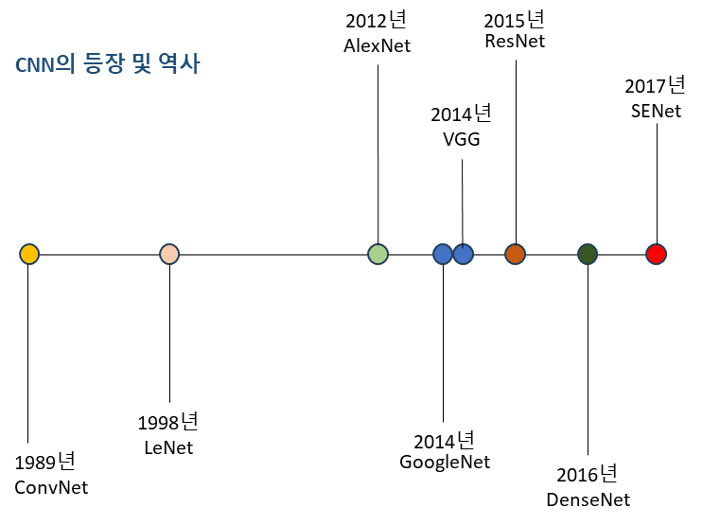
CNN이란
LeNet-5(5개의 레이어) -> VGG(19개의 레이어) -> Residual Networks(100개 이상)
Notes:
CNN에 대하여 짧게 짚고 넘어가겠습니다.
1989년 CNN의 개념이 등장하고, 1998년 5개의 레이어로 구성된 LeNet-5가 등장하였습니다.
이후 2014년 19개의 레이어로 구성된 VGG가 등장하고, 100개 이상의 레이어로 구성된 ResNet이 등장하였습니다.
CNN은 20년 이상 전부터 도입되었지만, 최근에 와서야 컴퓨터 하드웨어 및 네트워크 구조의 발전으로 인해 진정한 의미의 깊은 CNN이 가능해졌습니다.

Slide 5

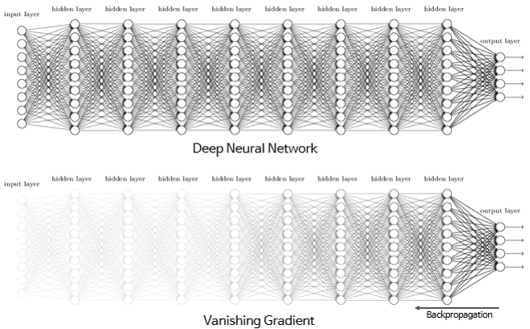
문제점
기존 CNN의 문제점
.
그래디언트 소실 문제
Notes:
# 그래디언트 소실 문제 공부
하지만 CNN의 층이 점점 깊어짐에 따라 새로운 문제가 발생하였습니다.
입력 정보 또는 그래디언트(gradient)가 여러 층을 통과하는 동안 점차 희미해져, 네트워크의 끝 지점에 도달할 때 그래디언가트 소실되는 현상이 나타났습니다.

Slide 6
보완
항목 | 세부 내용
ResNet | · 항등 연결을 추가적으로 활용하여 정보 보존을 명시적으로 처리
Stochastic Depth 기법 | · 일부 레이어를 무작위로 제거하여 깊이를 동적으로 단축
FractalNet | · 여러 개의 병렬 레이어 시퀀스와 다양한 컨볼루션 블록 수를 반복적으로 조합 · 내부적으로 짧은 경로를 많이 유지
Notes:
이러한 문제점들을 보완한 기존 모델 및 기법들을 간략하게 설명하겠습니다.
ResNet은 항등(identity) 연결을 추가적으로 활용하여 정보 보존을 명시적으로 처리하였습니다.
Stochastic Depth 기법은 학습 과정에서 일부 레이어를 무작위로 제거하여 깊이를 동적으로 단축하였습니다.
그리하여 그래디언트 소실을 완화하고 일반화 성능을 향상시키는 기법입니다.
FractalNet 은 여러 개의 병렬 레이어 시퀀스와 다양한 컨볼루션 블록 수를 반복적으로 조합하여 네트워크의 깊이를 증가시키면서도, 내부적으로 짧은 경로(short paths)를 많이 유지할 수 있도록 합니다.
-> 공통점 : 이러한 방식들은 네트워크 구조 및 학습 방법은 다를 수 있지만, 공통적으로 "초기 레이어에서 후반부 레이어까지 짧은 경로(short paths)를 형성"한다는 특징을 가지고 있습니다.

Slide 7

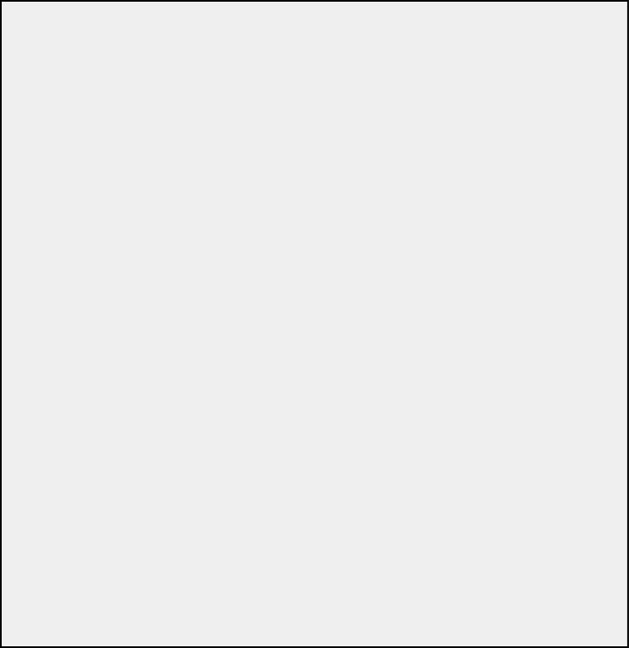
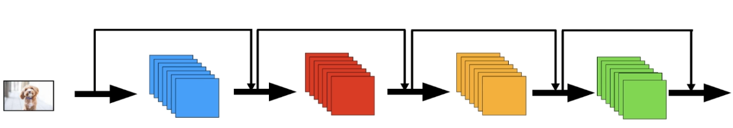
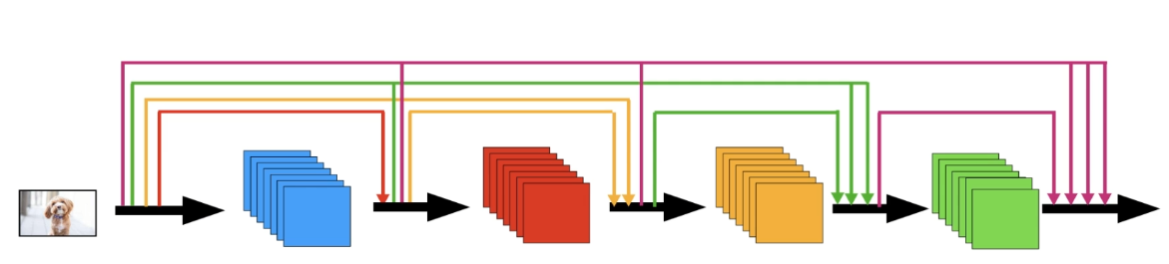
비교
ResNet
DensNet​
VS
Notes:
자 그러면, 이제 본 주제인 DensNet에 대하여 알아보겠습니다.
DensNet의 구조를 알기 위해서는 ResNet을 알 필요가 있어서, 비교 형식으로 설명하겠습니다.
ResNet의 구조는 이전 레이어의 출력값이 현재 레이어의 출력값에 합쳐져서 다음 레이어의 입력값으로 전달되는 방식 입니다.
DensNet의 구조는 ResNet의 구조와 매우 유사합니다.
그러나 단 한가지의 차이점이 존재합니다.
차이점은 현재 레이어의 출력값이 이후 모든 레이어의 입력값에 영향을 미친다는 것 입니다.
매우 사소한 차이이지만, 이로 인하여 많은 성능적 차이가 발생합니다.
이에 대하여 알아보도록 하겠습니다.

Slide 8
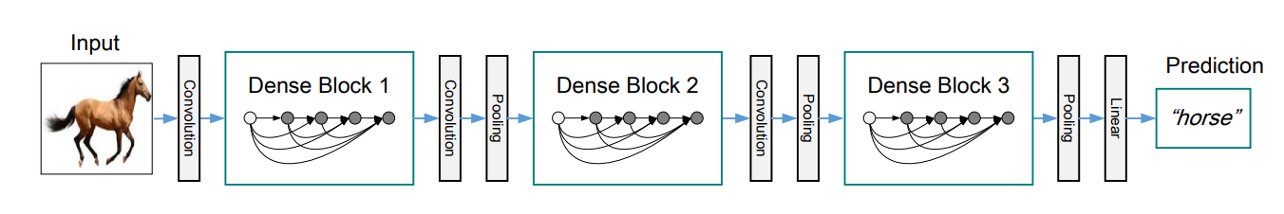
특징
DenseNet 특징
레이어가 매우 좁은 구조
누적된 모든 특징 맵 사용
Notes:
## 암묵적인 깊은 감독 공부
DenseNet의 특징 및 장점에 대하여도 말씀드리겠습니다.
DenseNet의 각 레이어는 매우 적은 필터를 가집니다.
각 레이어는 소량의 특징 맵만 추가하고, 기존의 특징 맵은 그대로 유지됩니다.
마지막 분류기(classifier)는 네트워크 전체에서 누적된 모든 특징 맵을 기반으로 최종 결정을 수행합니다.

Slide 9
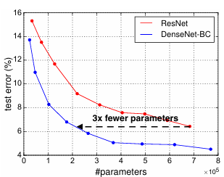
장점
DenseNet 장점
적은 파라미터 수
그래디언트 소실 문제 완화
과적합 감소 효과
Notes:
장점 1 - DenseNet은 적은 파라미터 수로도 높은 성능을 유지할 수 있습니다.
장점 2 - 각 레이어는 그래디언트와 원본 입력 신호에 직접 접근할 수 있고, 이는 암묵적인 깊은 감독(implicit deep supervision) 효과를 발생시키며, 보다 깊은 네트워크의 학습을 용이하게 만듭니다.
이로 인하여 네트워크가 깊어져도 그래디언트 소실 문제가 완화되며, 보다 안정적인 학습이 가능합니다.
장점 3 - 또한, DenseNet의 밀집 연결(dense connections)은 모델이 불필요하게 복잡해지는 것을 방지하고, 더 일반화된 학습을 가능하게 하는 일종의 정규화(regularization) 역할을 하며, 작은 크기의 학습 데이터셋에서도 과적합을 줄이는 효과를 가집니다.
즉, DenseNet은 데이터셋이 적을 경우에도 강력한 일반화 성능을 보여줄 수 있습니다.

Slide 10
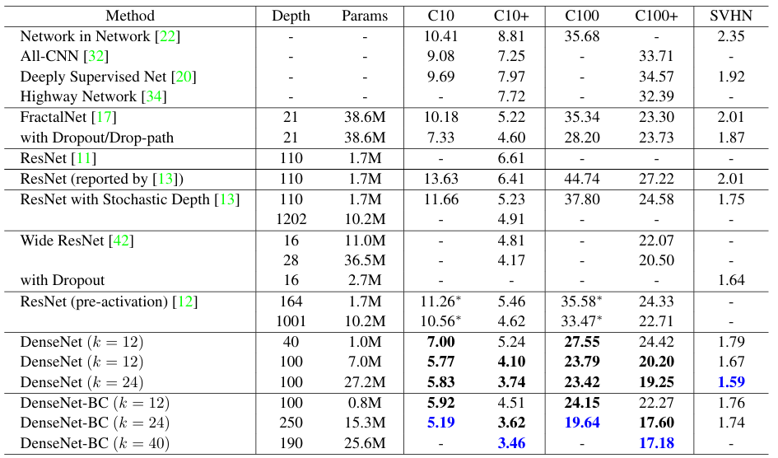
실험
C : CIFAR(Canadian Institute For Advanced Research,
즉 캐나다 고등 연구소(CIFAR)에서 개발한 이미지 데이터셋)
10, 100 : 클래수(종류)의 수
+ : 데이터 증강
(데이터의 변형을 가하여 모델의 일반화 성능을 향상시키는 기법)
SVHN(Street View House Number) : 실제 거리의 집 번호 이미지
k : 계산되는 특징 맵 수
L : Depth, 레이어
정확도 측면
용량 측면
(모델이 학습할 수 있는 정보의 양)
Notes:
이에 대한 근거로 실험 자료를 분석하겠습니다.
우선 표기 먼저 정리하겠습니다.
정확도(Accuracy).
우선 정확도 측면에서 보겠습니다.
L=190과 k=40을 갖는 DenseNet-BC는 CIFAR 데이터셋 전반에서 기존 모델보다 일관되게 더 나은 성능을 보입니다.
특히 C10 및 C100(데이터 증강 없이)에서의 결과가 가장 인상적입니다.
DensNet을 제외한 가장 낮은 오류율을 기록하는 FractalNet with Dropout/Drop-path 보다 약 30% 더 낮은 오류율을 보입니다.
또한, SVHN 데이터 셋에서는 L=100,k=24인 DenseNet이 기존 모델들의 최고 성능을 능가하였습니다.
용량(Capacity).
다음으로 용량 측면에서 보겠습니다.
DenseNet의 성능은 L과 k가 증가함에 따라 일반적으로 향상되는 경향을 보입니다.
이는 모델 용량(model capacity) 이 증가하기 때문으로 해석됩니다.
해당 표를 확인하시면 대부분의 경우에서 성능이 향상됩니다.
이 결과는 DenseNet이 더 깊고 큰 모델에서도 효과적으로 학습하여 강력한 표현력을 가질 수 있음을 보여줍니다.

Slide 11
실험
파라미터 효율성 측면
과적합 측면
Notes:
파라미터 효율성(Parameter Efficiency).
다음으로 파라미터 효율성 측면에서 보겠습니다.
DenseNet은 다른 모델들(특히 ResNet)보다 파라미터를 더 효율적으로 활용함을 보여줍니다.
특히 DenseNet-BC가 파라미터 효율성이 뛰어납니다.
예를 들어, 250개의 레이어를 가진 모델은 15.3M(1530만 개) 파라미터만을 사용하지만, 30M(3000만 개) 이상의 파라미터를 가진 FractalNet 및 Wide ResNet보다 일관되게 더 나은 성능을 보입니다.
그림 4는 DensNet-BC와 ResNet의 C10+에서의 파라미터와 테스트 오류율을 나타냅니다.
모든 구간에서 DensNet이 ResNet보다 더 적은 파라미터로 더 낮은 오류율을 기록합니다.
과적합(Overfitting).
파라미터를 더 효율적으로 사용하는 또 다른 긍정적인 효과는 DenseNet이 과적합(overfitting)에 덜 취약한 경향을 보인다는 점 입니다.
해당 실험에서 과적합이 나타난 유일한 경우는 C10에서 성장률 k를 12에서 24로 증가시켜 오류율이 5.77%에서 5.83%로 소폭 증가한 경우입니다.
즉, DenseNet은 이러한 과적합을 효과적으로 억제하는 것으로 보입니다.

Slide 12
결론
LSTM과 CNN을 활용한 이상치 탐지
그리고 DenseNet의 적용 가능성
Notes:
DenseNet은 이미지 분류에 강한 모델이기 때문에 이상치 탐지와 관련이 없다고 생각하실 수 있습니다.
하지만 LSTM과 CNN 활용한 이상치 탐지를 다루는 논문을 확인하였고,
CNN으로 DenseNet의 적용 가능성을 확인하기 위하여 이번 논문을 리뷰하게 되었습니다.
따라서 다음 논문으로는 LSTM과 CNN을 활용한 이상치 탐지를 다루도록 하겠습니다.

